Slide 1
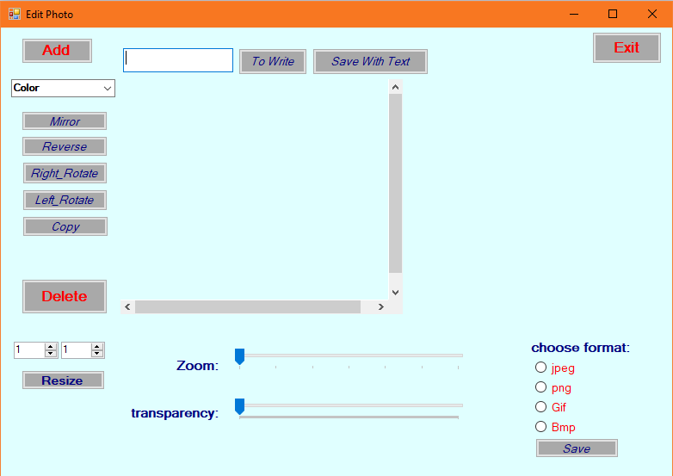
1
10
11
15
2
3
4
5
6
7
8
12
9
13
14

Slide 2
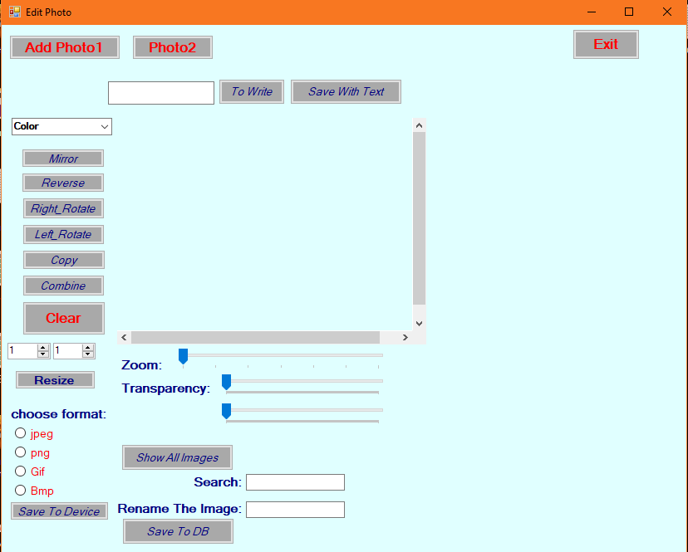
1
16
10
11
15
2
3
4
5
6
7
17
8
12
9
13
18
19
21
14
22
20

